Slide 1


Slide 2


Выжить на 100

Slide 3
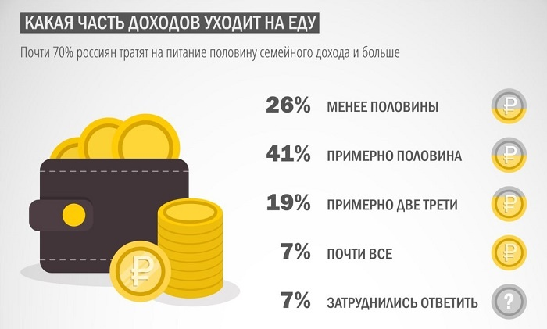
Идея/Краткое описание проекта
Предложить пользователю сайта вкусные недорогие рецепты не теряющие в качестве.
Наша основная идея научить людей экономить и вкусно готовить. На сайте будут представлены рецепты, акции, кухонные товары. Если пользователю понравится рецепт, то он сможет выбрать в разделе акций недорогие продукты для него.

Slide 4
Проблема/Актуальность
Многие люди живут от зарплаты до зарплаты, неправильно распределяют свои доходы на еду.
Мы часто сами не замечаем сколько тратим денег на еду, поэтому мы решили создать этот сайт.
В данный момент проблема неправильного распределения доходов никем не решается, только если самим человеком.

Slide 5
Решение проблемы
Мы будем предлагать людям рецепты, не дороже ста рублей за порцию. Также человек сможет на сайте найти акции на продукты и кухонные приборы, после этого сходить в магазин и сделать себе вкусное блюдо.

Slide 6


Целевая аудитория проекта
Нашим сайтом будут пользоваться люди, которые имеют в кошелке не много денег и хотят научиться вкусно готовить.
Общая черта стремление к экономии средств на еде, не большое количество денег.
Они захотят научиться экономить и вкусно готовить.

Slide 7

Монетизация
Получение денежных средств за счет привлечения людей в магазины размещённые на сайте.

Slide 8



Продвижение проекта
Реклама, создание групп в социальных сетях для продвижения таких как: instagram, vk, tik-tok

Slide 9
Конкуренты
Чем вы лучше?
Наши конкуренты: Различные сайты c рецептами на которых есть эконом рецепты, так же это Едадил.
Но мы это соединение двух крупных сайтов, где будут большинство функций из Едадила и дешёвые рецепты

Slide 10



Инструменты
Sublime text, Photoshop, React, Figma.
JS, HTML, CSS, React JS.

Slide 11
Команда
Кузнецов Артемий Андреевич – верстальщик
Огурцов Александр Евгеньевич – программирование
Лямзин Данил Дмитриевич - дизайнер
Исхаков Константин Ахметович
Насыбуллин Артур Радикович - дизайнер

Slide 12
Контакты
+7(950)310-24-55
+7(967)361-63-95
artemfaber4@gmail.com

